Slide 1
Création Rapide d’Applications de Bases de Données : Interface 4-GL
Witold
Litwin

Slide 2
Limitation d'un langage 3-GL
SQL est un sous-langage
pratiquement pas de contrôle de présentation de données
SQL n n'est pas le langage pour "Madame/Monsieur Tout le Monde"
un temps d'apprentissage est nécessaire

Slide 3
Langages 4-GL
Introduits par Inf. Builders pour Focus, vers 1980
Fonctions:
Accès aux données: Formulaires
Présentation de données: Formulaires et Rapports
Générateurs d'applications:
Logique de contrôle
Menus, buttons, ascenseurs, boites, clicks...

Slide 4
Formulaires
Contrôle de saisie de données
valeurs d'attributs et contraintes interattributs
Contrôle de présentation de données
Couleurs
Fonts: genre et taille
Positionnement sur l'écran
Effets spéciaux: clignotement,
Présentation graphique de données
Autoformulaires & formulaires élaborées

Slide 5
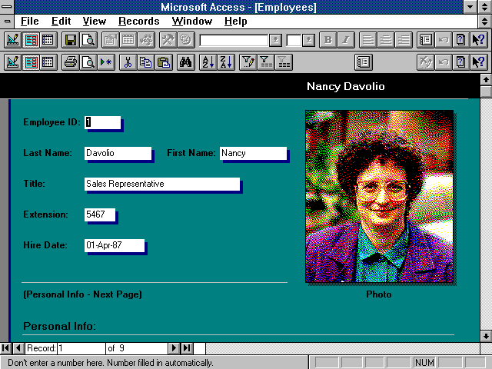
1

Slide 6
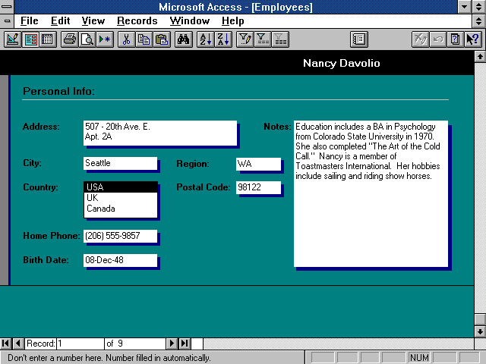
Suite du formulaire
(on a cliqué ici)
1

Slide 7
Les
contrôles
Formulaire
#
1

Slide 8
Objet
importée
par ref.
Les
valeurs
Nbre de
formulaires disp.
1

Slide 9
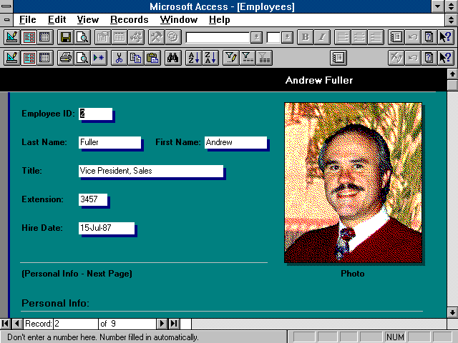
On a cliqué
ici
Formulaire
suiv.

Slide 10
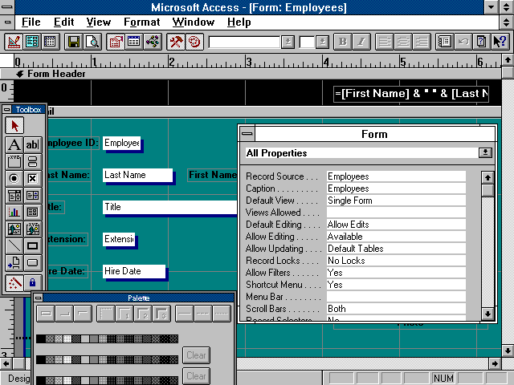
Le schéma
du formulaire
On a cliqué ici

Slide 11
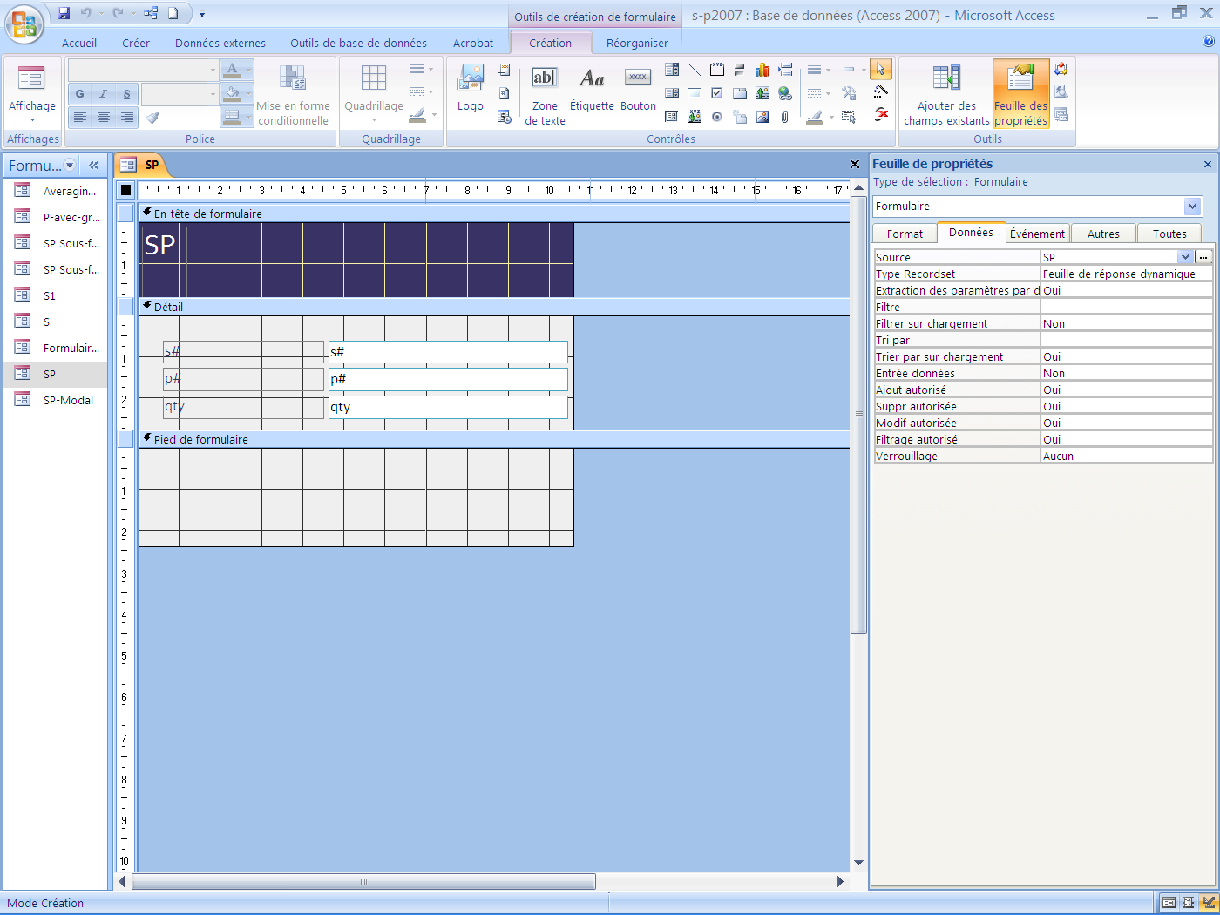
Mode Création MsAccess 2007

Slide 12
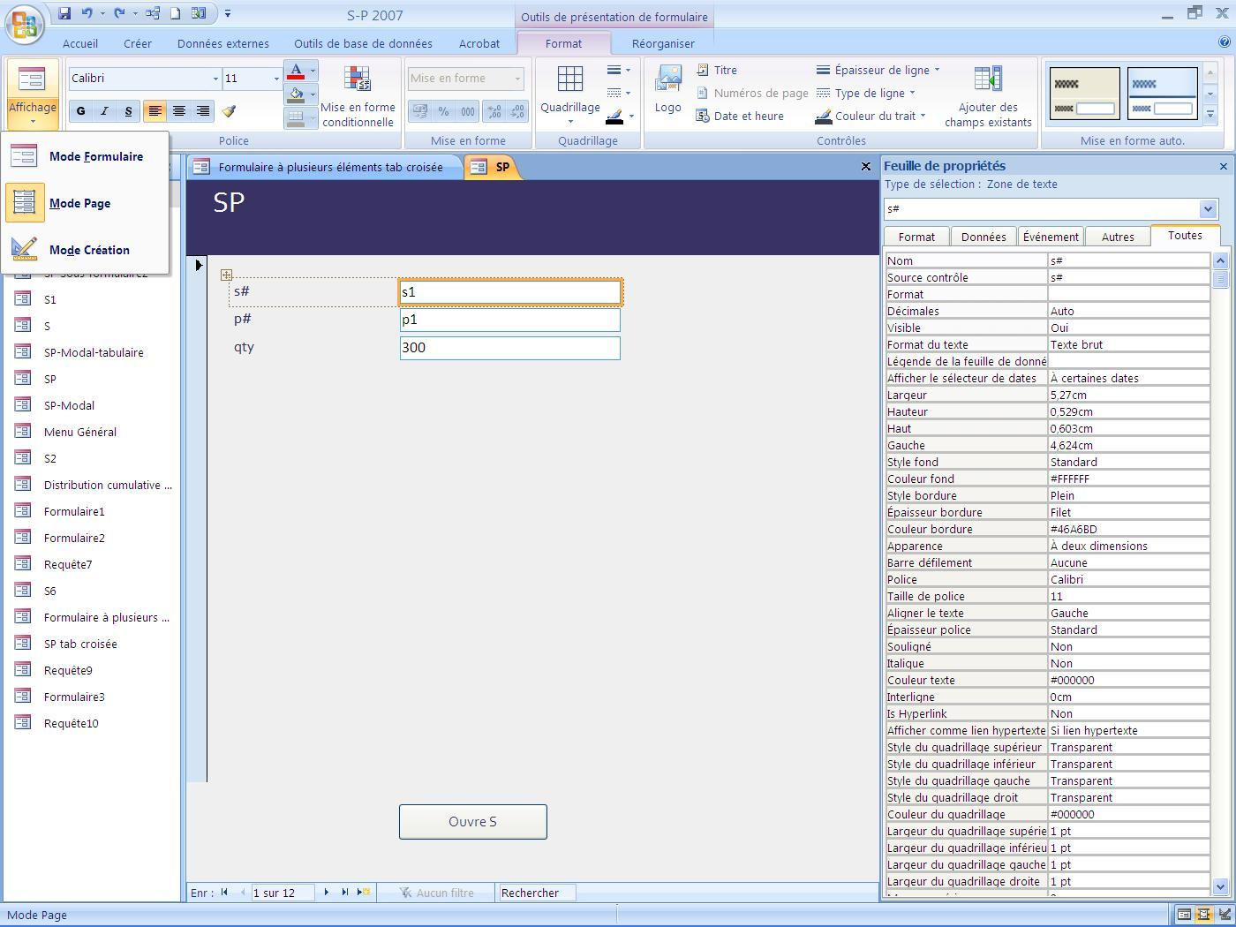
Mode Page MsAccess 2007
Mode création simplifiée

Slide 13
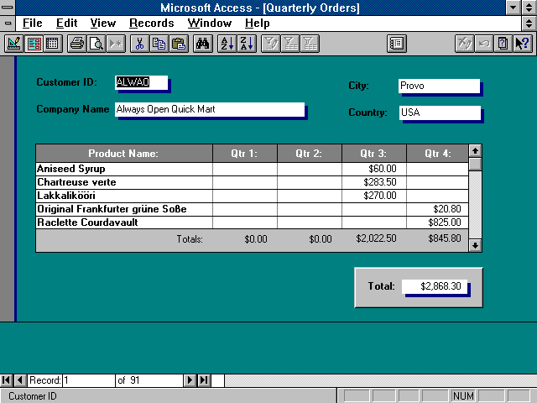
Un autre formulaire
Source :Table Customer
ascen-
seur
Produit du client
Source: Table Products
Formulaire avec
un sous-formulaire

Slide 14
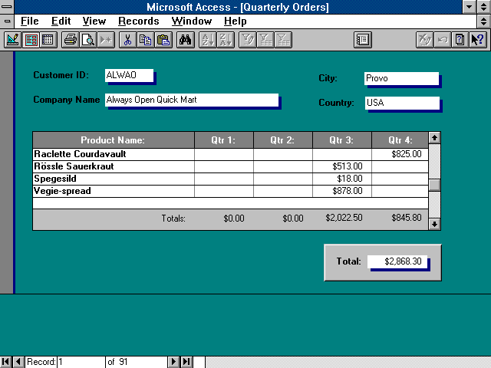
La suite
ascen-
seur

Slide 15
Clic

Slide 16
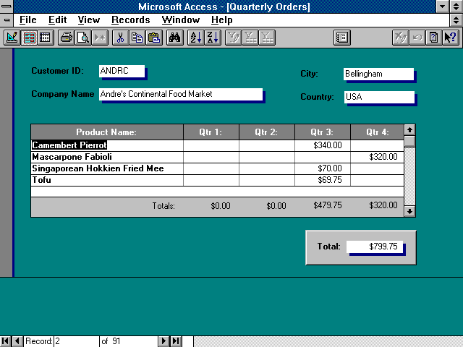
Au client
suivant et
ses produits

Slide 17
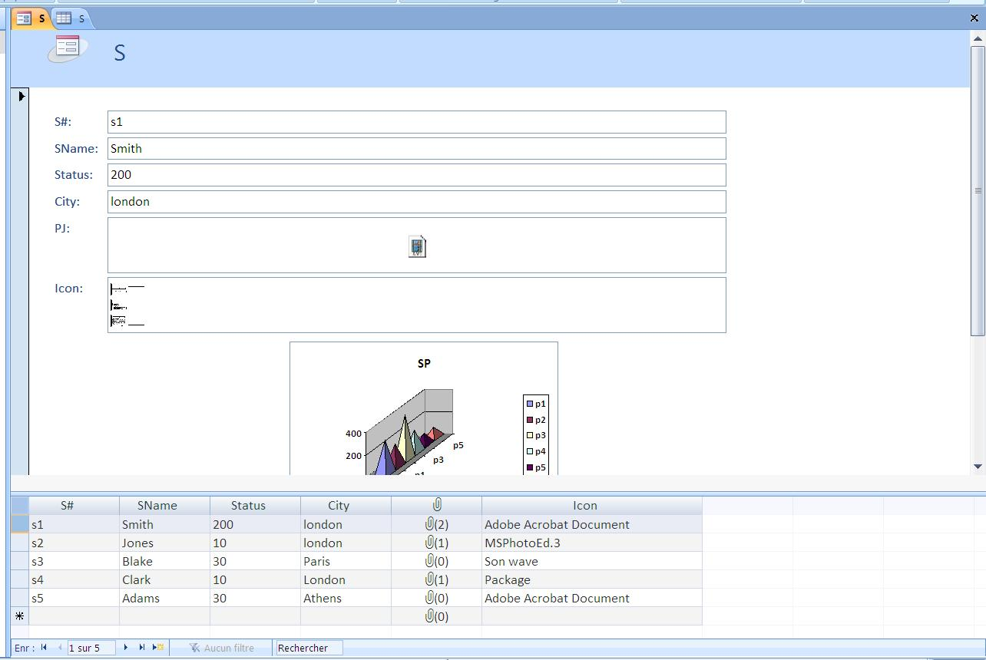
Formulaire Double Affichage

Slide 18
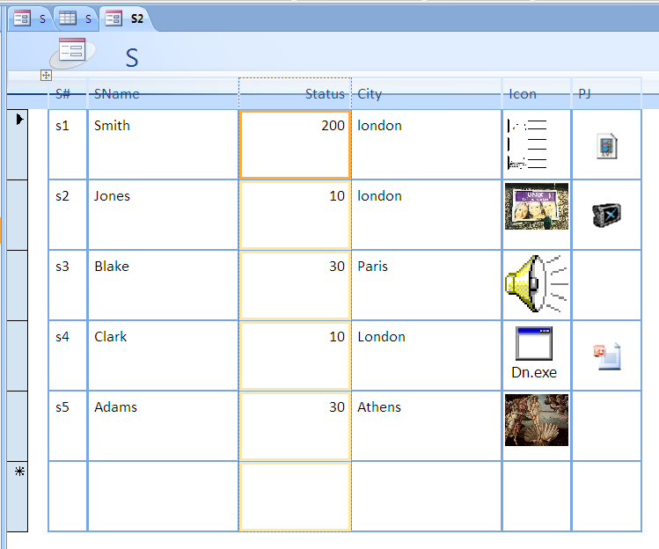
Formulaire à Plusieurs Eléments

Slide 19
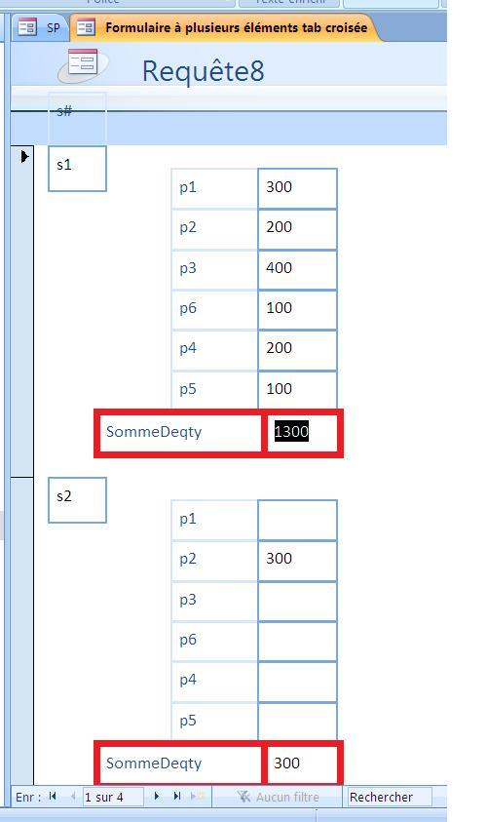
Formulaire à Plusieurs Eléments
Mode empilée :
Utile pour les tabulations croisées

Slide 20
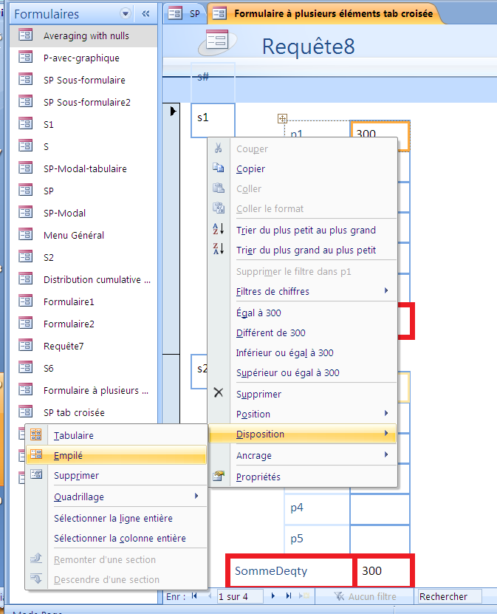
Formulaire à Plusieurs Eléments
Mode empilée :
Choix en mode page avec le bouton droit de la souris

Slide 21
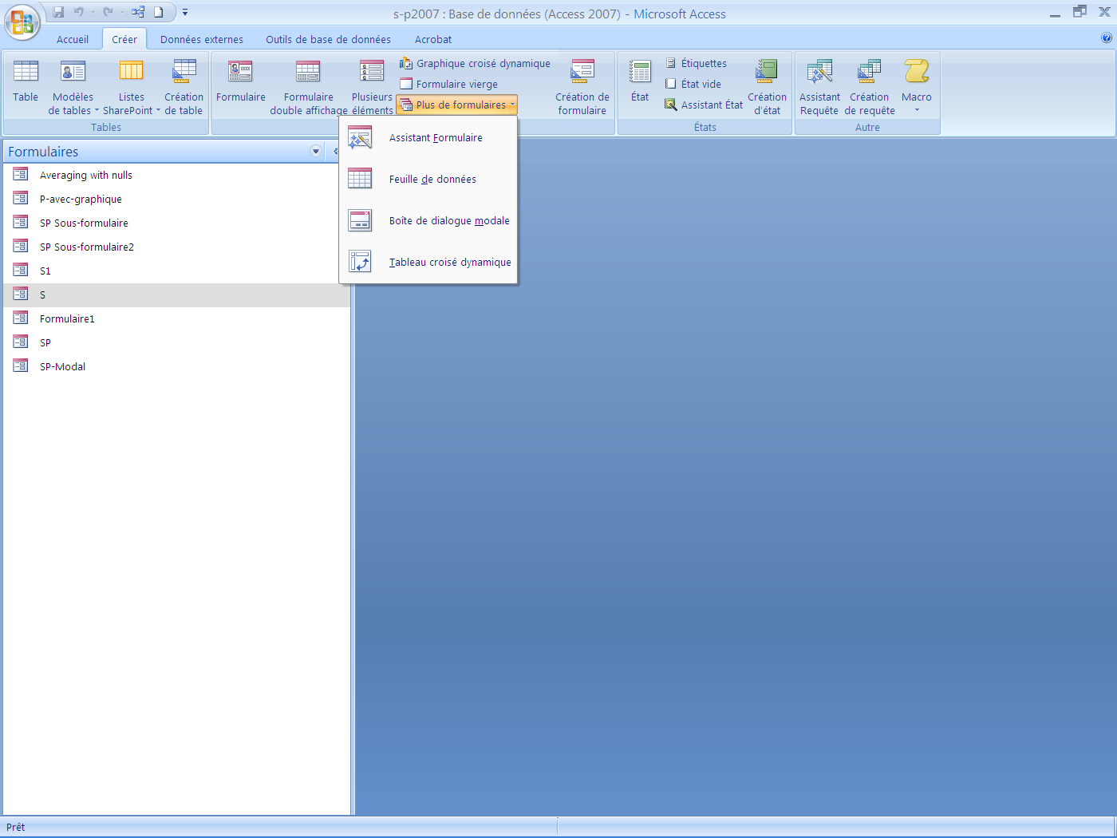
Boîte de Dialogue Modale

Slide 22
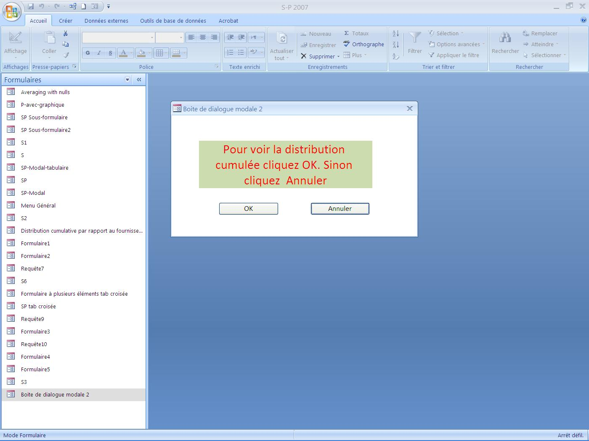
Boîte de Dialogue Modale

Slide 23
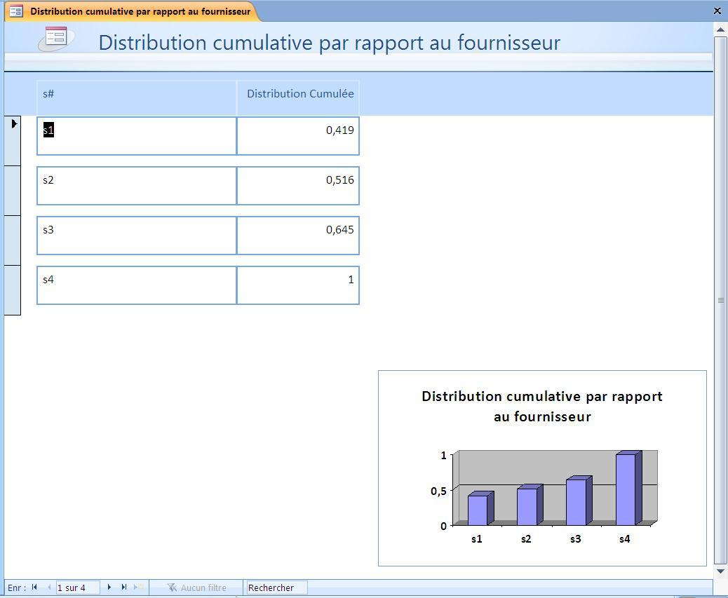
Boîte de Dialogue Modale

Slide 24
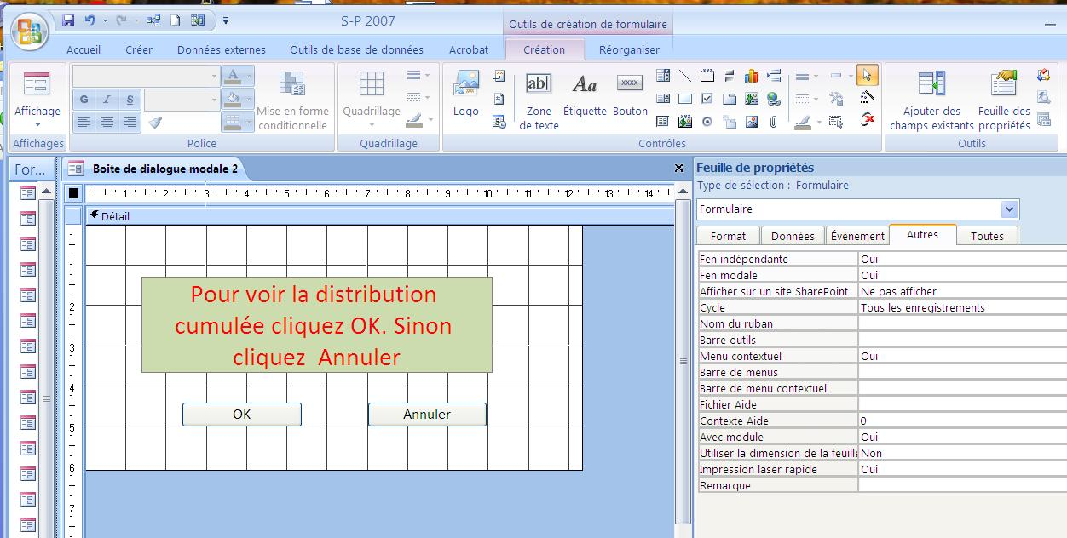
Boîte de Dialogue Modale

Slide 25
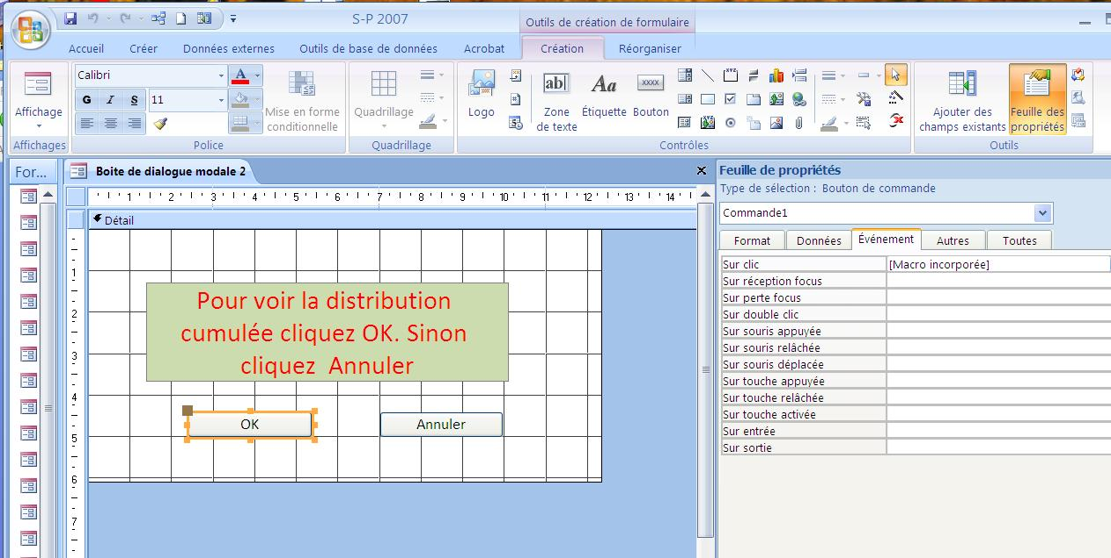
Boîte de Dialogue Modale

Slide 26
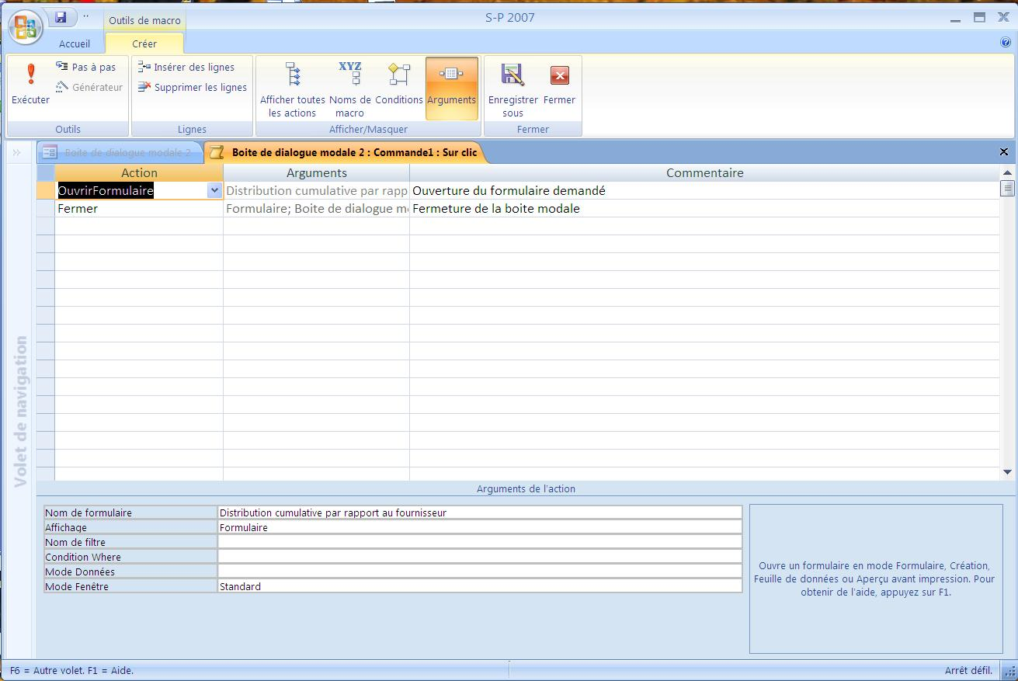
Boîte de Dialogue Modale

Slide 27
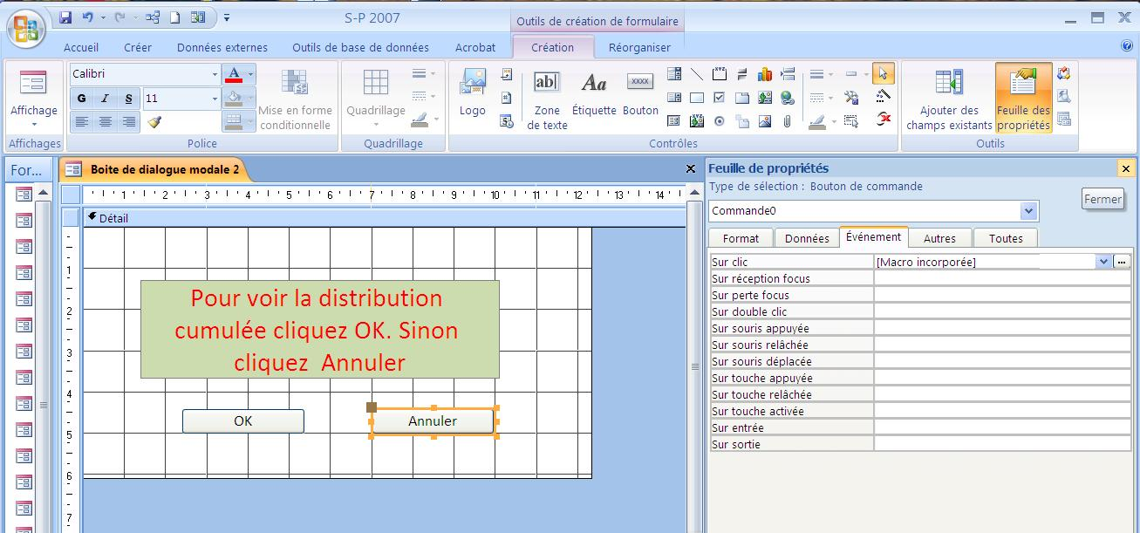
Boîte de Dialogue Modale

Slide 28
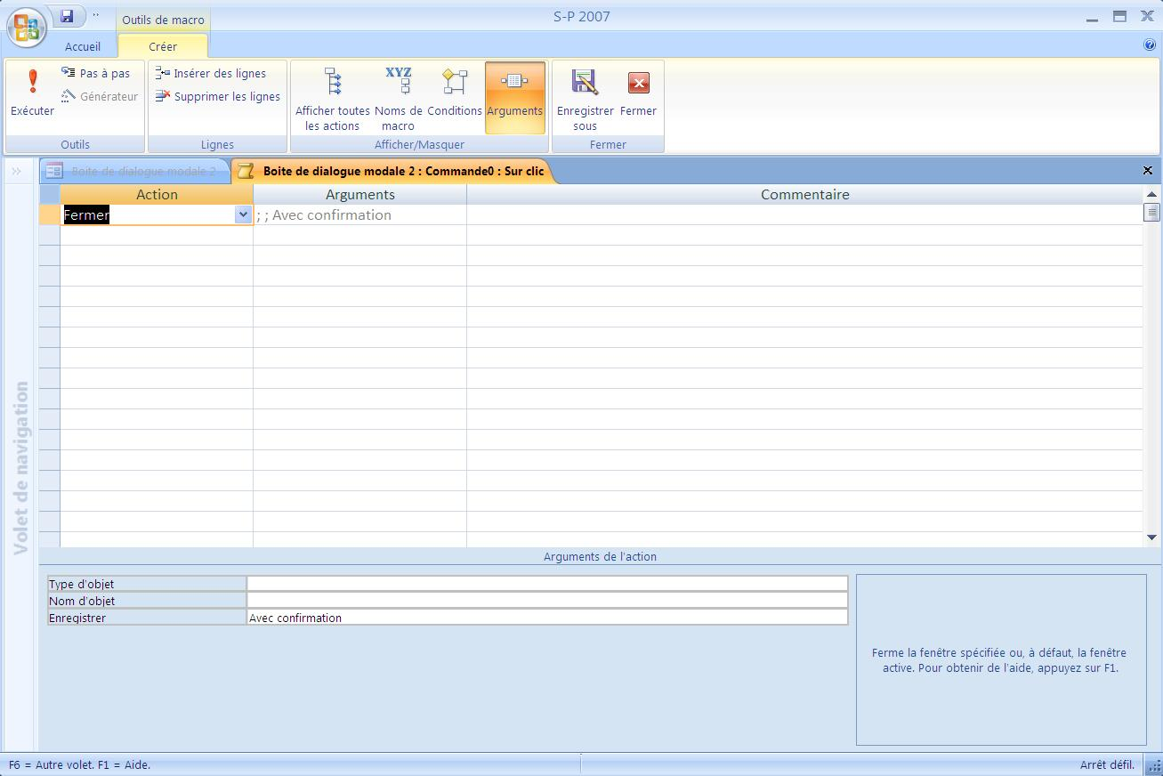
Boîte de Dialogue Modale

Slide 29
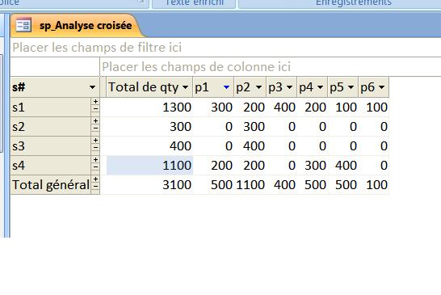
Tableau Croisé Dynamique
A noter la ligne Total général qui n’existait pas dans la requête
TRANSFORM Sum(sp.qty) AS SommeDeqty
SELECT sp.[s#], Sum(sp.qty) AS [Total de qty]
FROM sp
GROUP BY sp.[s#]
PIVOT sp.[p#];

Slide 30
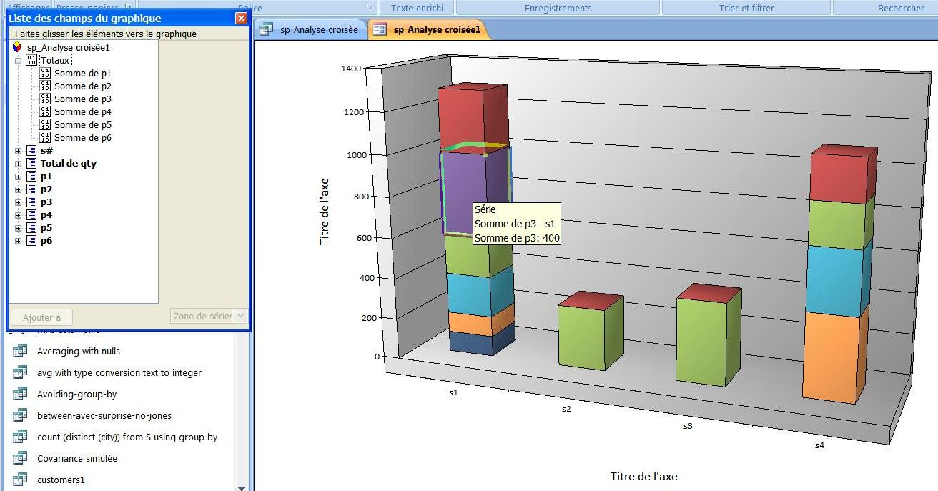
Graphique Croisé Dynamique
TRANSFORM Sum(sp.qty) AS SommeDeqty
SELECT sp.[s#], Sum(sp.qty) AS [Total de qty]
FROM sp
GROUP BY sp.[s#]
PIVOT sp.[p#];
Info-bulle

Slide 31
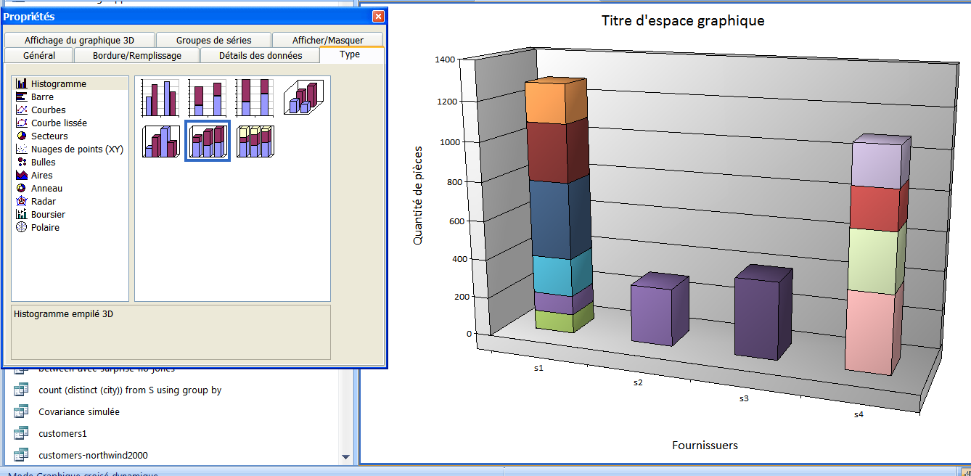
Graphique Croisé Dynamique
Cliquer d’abord ici pour voir l’onglet « Modifier le type du graphique »

Slide 32
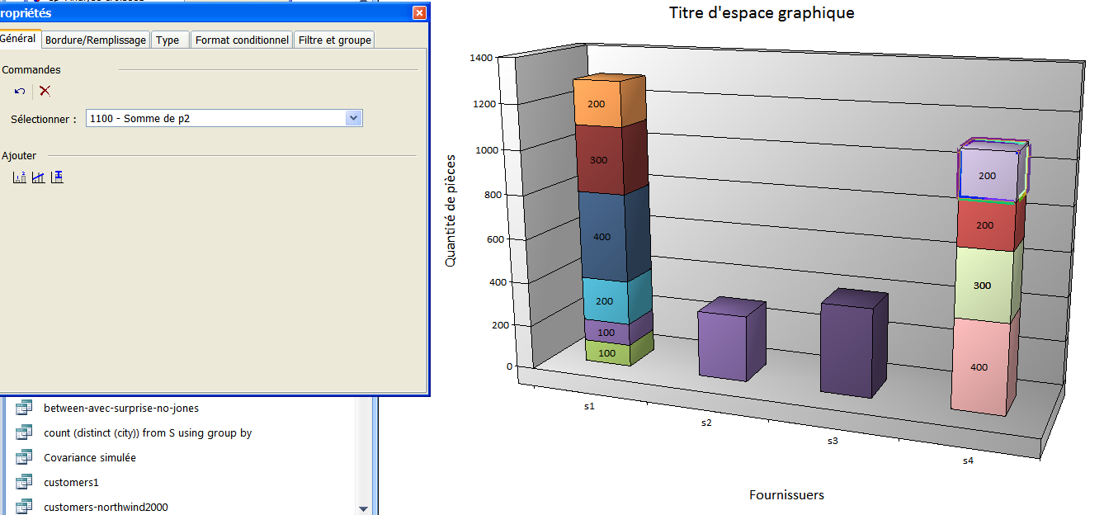
Avec les Etiquettes
Il faut être en mode « Modifier le type du graphique »
Clique
Clique, puis clique

Slide 33
Formulaire Général
Bouton “Créer un formulaire”
Crée un cadre vide
Permet ensuite l’insertion libre
Les objets indépendants
Photos
Les sousformulaires ind.
Les graphiques
….

Slide 34
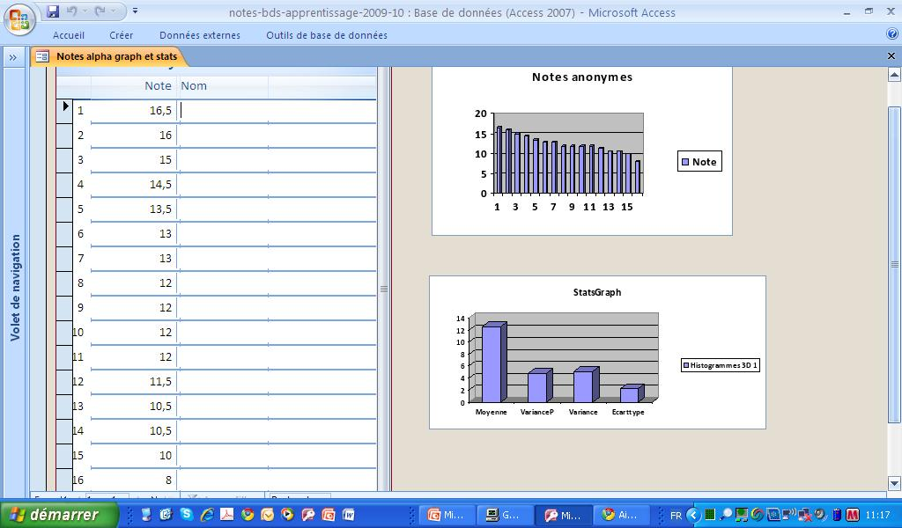
Formulaire Général

Slide 35
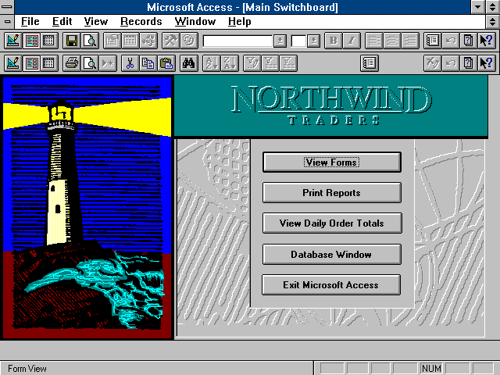
Bouton de
commande
En général, lancé automatiquement par la commande « Démarrage » y associée pendant la création du formulaire

Slide 36
Formulaires de Navigation
Menus « Express »

Slide 37
Formulaires de Navigation
Résultat

Slide 38
Formulaires de Navigation
Sélectionner l’onglet avec la souris
Tapez ou coller le nom du formulaire
Cliquez sur le champs au-dessous
Le formulaire devrait apparaitre
Passez à l’ongle suivant qui apparaitra aussi
Etc.

Slide 39
Formulaires de Navigation
Sauvez le résultat
Passez en mode Formulaire
Résultat possible sur le diapo suivant
Vous pouvez le peaufiner à volonté
En mode page ou création

Slide 40
Formulaires de Navigation
Le formulaire Quantité présente une requête graphique

Slide 41
Formulaires de Navigation
Alternativement on Crée le Formulaire Vierge
En Mode Création automatiquement
A partir du Ruban on insère:
Titre, Logo, Date…
L’insertion du 1èr de ces champs ouvre le champs En-Tête invisible avant

Slide 42
Formulaires de Navigation
Dans le Détail on met les boutons d’ouverture d’autres formulaires
Dans le Pied on met le bouton Quitter
Comme en TPs

Slide 43
Formulaires de Navigation
Le tout est plus long à faire / choix d’un Formulaire de Navigation à onglets sur le Ruban
Mais le résultat peut être bien + Pro

Slide 44
Menu Général : MsAccess 2007

Slide 45
Résultat : MsAccess 2007

Slide 46
Résultat : MsAccess 2007

Slide 47
Démarrage : MsAccess 2007

Slide 48
Démarrage : MsAccess 2007

Slide 49
Démarrage : MsAccess 2007
Protection par Mot de Passe

Slide 50
Démarrage : MsAccess 2007

Slide 51
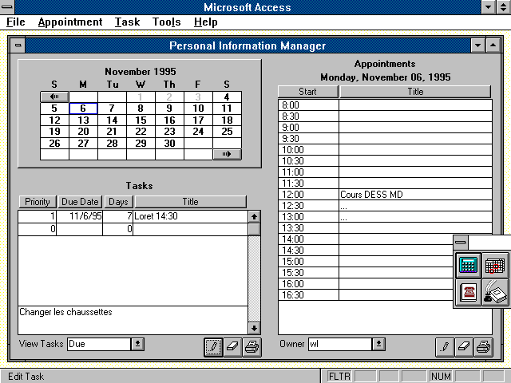
Encore un formulaire

Slide 52
Formulaires Modèle de données
relationnel étendu
relations imbriquées
formulaires avec sous-formulaires hiérarchisés
multi-relations
formulaire avec sous-formulaires indépendantes
objets (autres que les valeurs atomiques)
procédures stockées
macros
procédures et fonctions d'AccessBasic
objets OLE

Slide 53
Formulaires Propriétés Importantes
Source de données
une table de base
une vue mono/multitable mono/multibase
plusieurs tables
formulaire avec (plusieurs sous-formulaires)
tables attachées
tables importées
images fixes (snapshots)
interdites en MAJ
aucune
Formulaires
multibases!

Slide 54
Formulaires Parcours de tuples source
Parcours de tuples sélectionnes par la requête source
tous
par un filtre additionnel (Edit Filter) dans le menu
par une requête parametrée par (une reference à) une valeur d'un contrôle sur le formulaire, ou un autre formulaire
voir format général de reference à un objet
reference absolue vers un formulaire
[Forms]![nom-forme]![nom-controle]
reference locale au formulaire actif
[nom-controle]

Slide 55
Formulaires : Principaux éléments de composition
Champs: En-tête, Détail, Bas-de-formulaire
Boîtes avec les données
texte
check (oui / non)
liste
groupe d ’options
Labels (sans données)
texte ou hypertexte
Objets liés (Bound OLE object)
Objets libres (Unbound OLE object)
images, clips, programmes…
Graphiques (ang. charts)
Sous-formulaires
Boutons de commande
Onglets (MsAccess 2007)
Les éléments  sont des « outils »

Slide 56
Formulaires Propriétés Avancées
Dans MsAccess à définir dans les "Propriétés"
MAJ
rien, pas d'ajouts, tables défaut, toutes les tables
Accès à la définition du formulaire
ouvert / restreint pour l'usager
Déclencheurs
pas du tout, avant ou après une MAJ
ne peuvent pas s'enchaîner !

Slide 57
Niveaux de concurrence
Nécessaire pour les applications multi-usagers
pas de verrouillage, seulement une notification d'un conflit
le mode le + performant
SQL : "read uncommitted
peut faire perdre une MAJ
voir le cours sur les transactions
verrouillage de la page éditée
le mode - performant
SQL: "read committed"
peut faire l'erreur d'une fonction agrégat
problème de fantôme ("cursor stability")

Slide 58
Niveaux de concurrence (définis dans les "Propriétés du Formulaire"
verrouillage de toute la table source
y compris pour les insertions
le mode le - performant
SQL : "Serializable"
pas d'erreurs de concurrence possible
Sérialisabilité garantie
Si le formulaire est en lecture seulement, alors le verrouillage est inutile
nocif même

Slide 59
Réglages de fenêtrage (Propriétés d'un formulaire)
Les boutons de contrôle de fenêtrage
maximisation ou minimisation de la fenêtre
Les boutons de navigation
pour passer au tuple suivant, premier ou dernier
L'affichage modale
le formulaire retient le focus
L'affichage "pop-up"
le formulaire reste toujours visible, par-dessus d'autres formulaires ouvertes
Autres
L'autocentrage, le genre de bordure
voir le manuel ou l'aide contextuelle

Slide 60
Menus d'application (Propriétés d'un formulaire)
On peut naviguer par les boutons ou les onglets
On peut aussi créer des menus de commandes nouvelles, associés au formulaire
option "custom menus"
il faut cliquer sur l'outil de création de menus

Slide 61
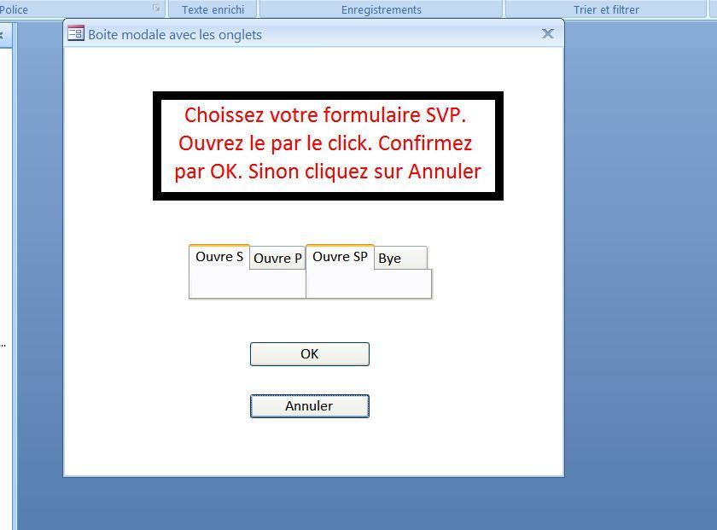
Boite Modale Avec Onglets
Deux Onglets sont concaténés
On pourrait mettre autant que l’on veut

Slide 62
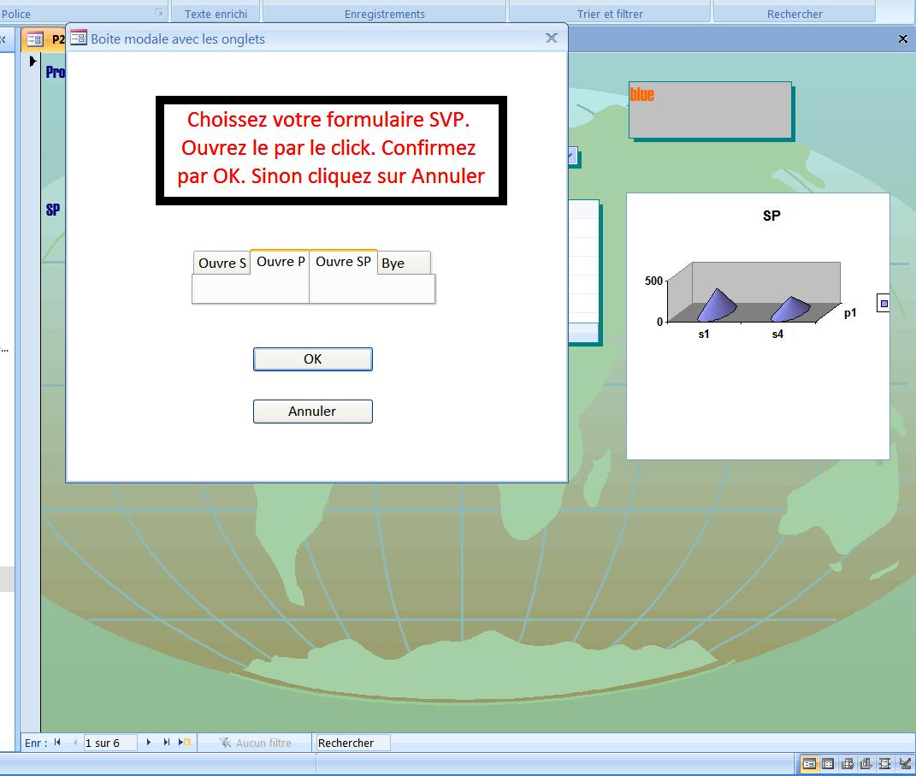
Boite Modale Avec Onglets

Slide 63
Boite Modale Avec Onglets

Slide 64
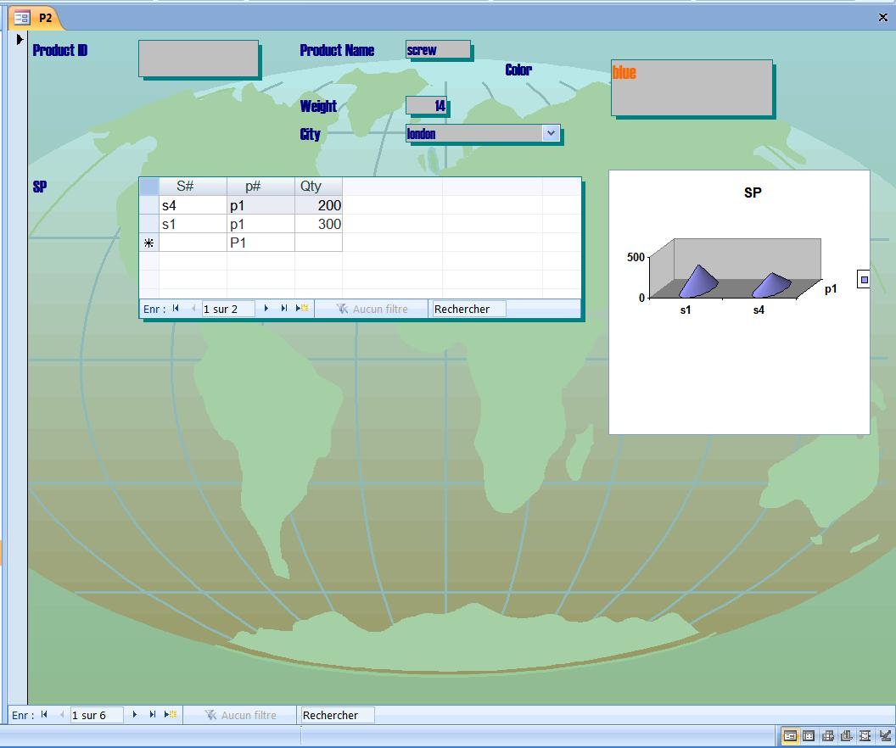
Boite Modale Avec Onglets

Slide 65
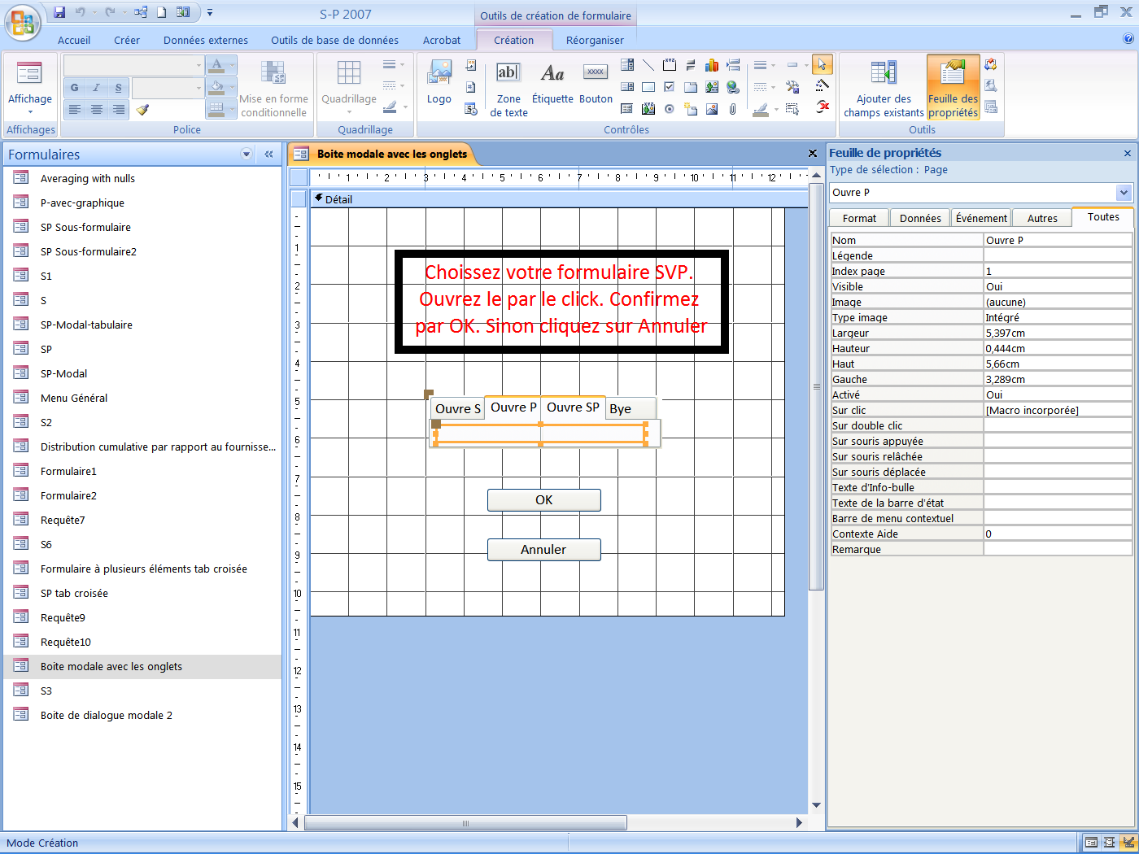
Boite Modale Avec Onglets
Mode Création
On voit les propriétés de l’onglet « Ouvre P »

Slide 66
Menus d'application (Propriétés d'un formulaire)
L'équilibre entre ces possibilités est arbitraire
de l'art
La bonne conception exige seulement
de ne jamais forcer l’usager de fermer la fenêtre par les boutons usuels de Windows
Avoir le bouton (onglet…) “Fermer la base”
Avoir le bouton (onglet…) “Quitter MsAccess”

Slide 67
Valeurs calculées
(totaux, prix avec TVA...)
On les calcule
dans les requêtes
expressions de valeur, fonctions agrégats
dans la propriété source d'un contrôle
expression de valeur
on peut appeler le Générateur d'Expressions (Expression Builder)
clique sur le bouton droit de la souris
exemples MsAccess à revoir
fonction VisualBasic
expressions répetitives

Slide 68
Générateurs de Rapports
Formulaires pour le papier
Rapports simples: auto-rapports
Rapports élaborés
Programmation d'aspects "non-SQL"
manipulation de pages
valeurs agrégat par page
total en bas de page

Slide 69
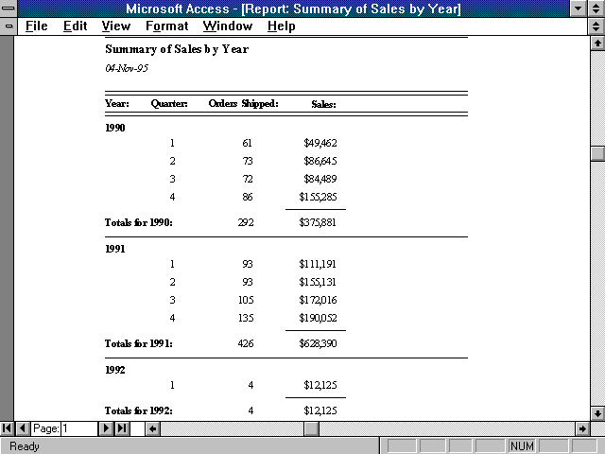

Slide 70
Présentations graphiques
Une image vaut mille mots
Interface facile pour générer:
camemberts
histogrammes
Graphes X-Y
Graphes 3-D
....
Contrôle de taille, échelles, couleurs, légendes...

Slide 71
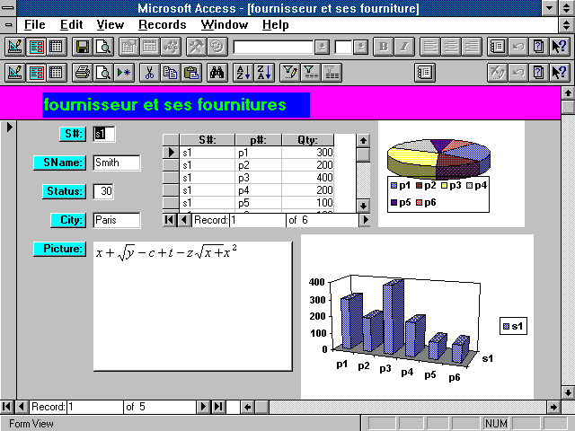

Slide 72
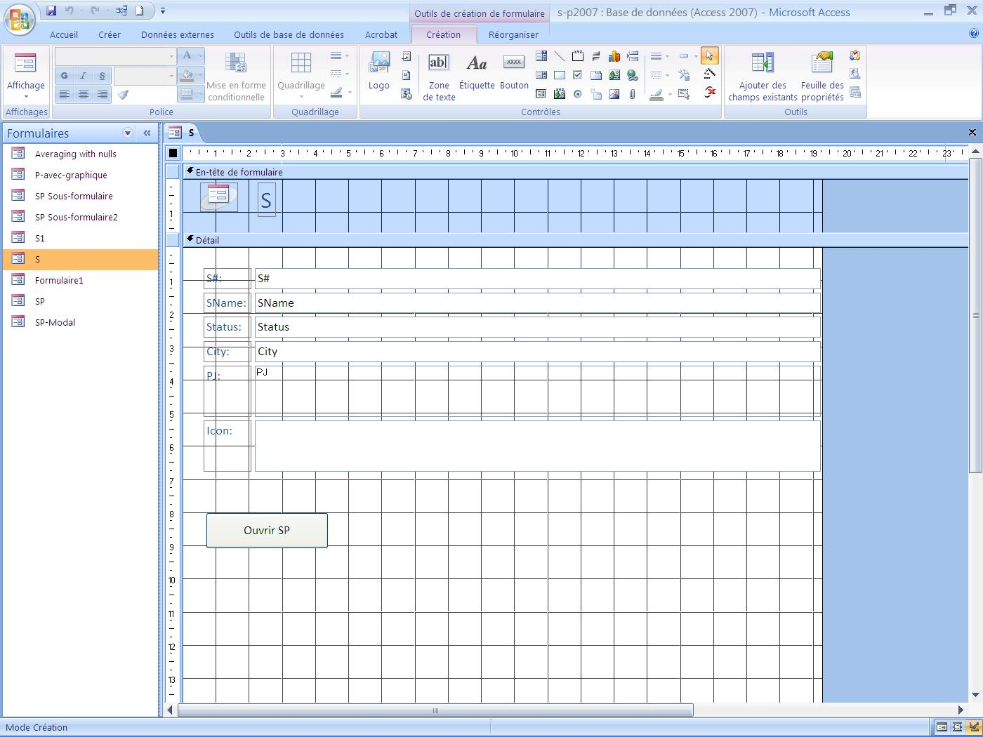
Interface MsAccess 2007

Slide 73
Génération d'applications
Logique de contrôle de l'enchaînement de formulaires et rapports
événements
macros et modules
Outils de programmation visuelle:
menu, bouton, boite ("check" ou combo), clique, "drag & drop"...
dessin de lignes de relation
ascenseurs (sliders), images 2D et 3D

Slide 74
Génération d'applications
Outils d'aide
Assistants (ang. Wizards)
pour créer les tables, formulaires, graphiques, rapports...
on peut les avoir en ligne ou les débrancher
la commande correspondante est dans le menu Edit
MsAccess
très utiles sous MsAccess !
Aide contextuelle
Aide générale

Slide 75
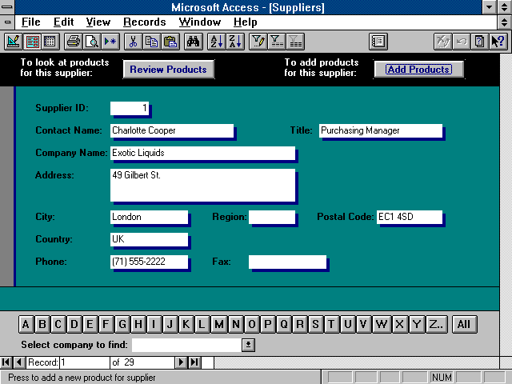

Slide 76
On clique
ici

Slide 77
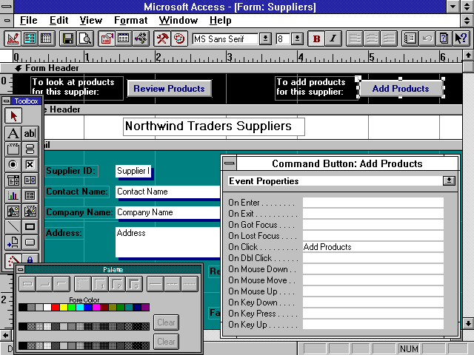
Macro à
appeler

Slide 78
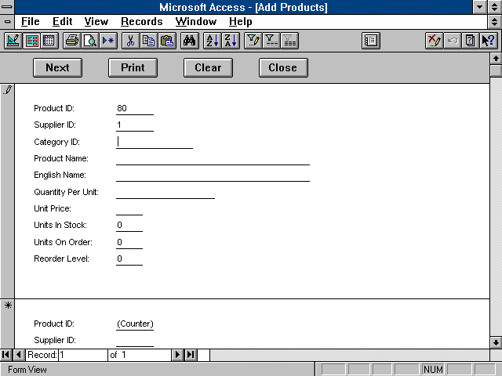

Slide 79
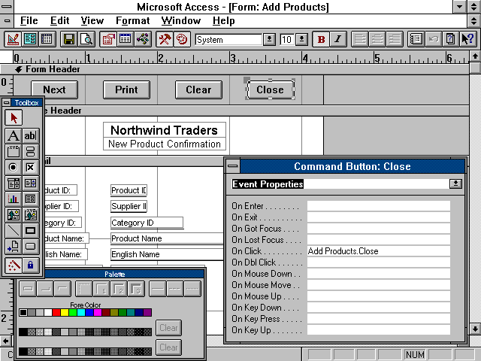
Même formulaire en
design view et
on a cliqué ici
Evénements
possibles et macros
attachés au bouton

Slide 80
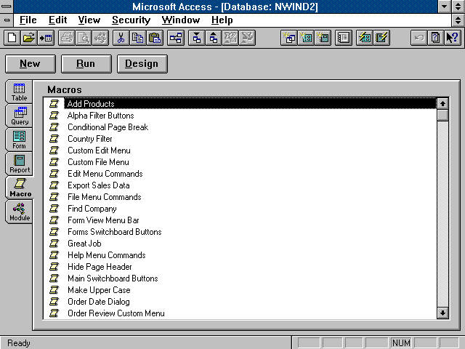
On clique
ici et..

Slide 81
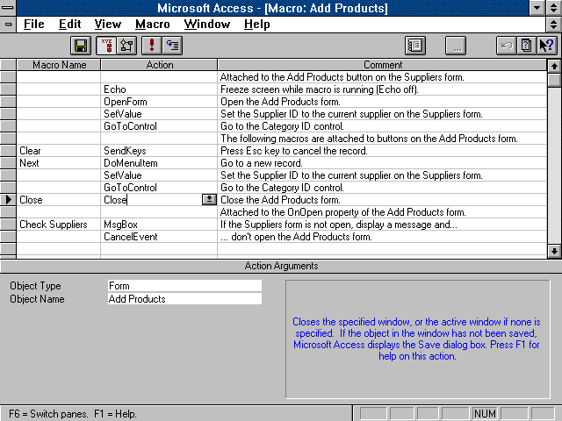
Point
d'entrée du
bouton Close
Texte de
la macro et
commentaires

Slide 82
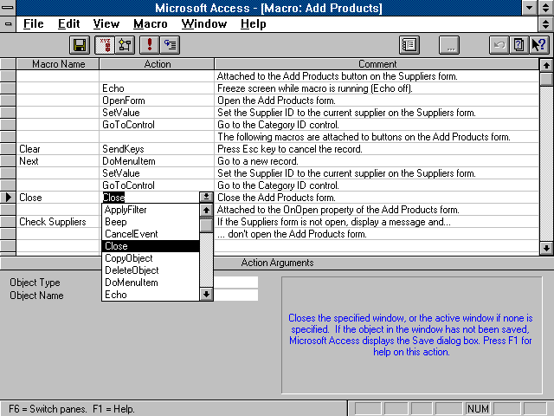
Liste des
macros disp.

Slide 83
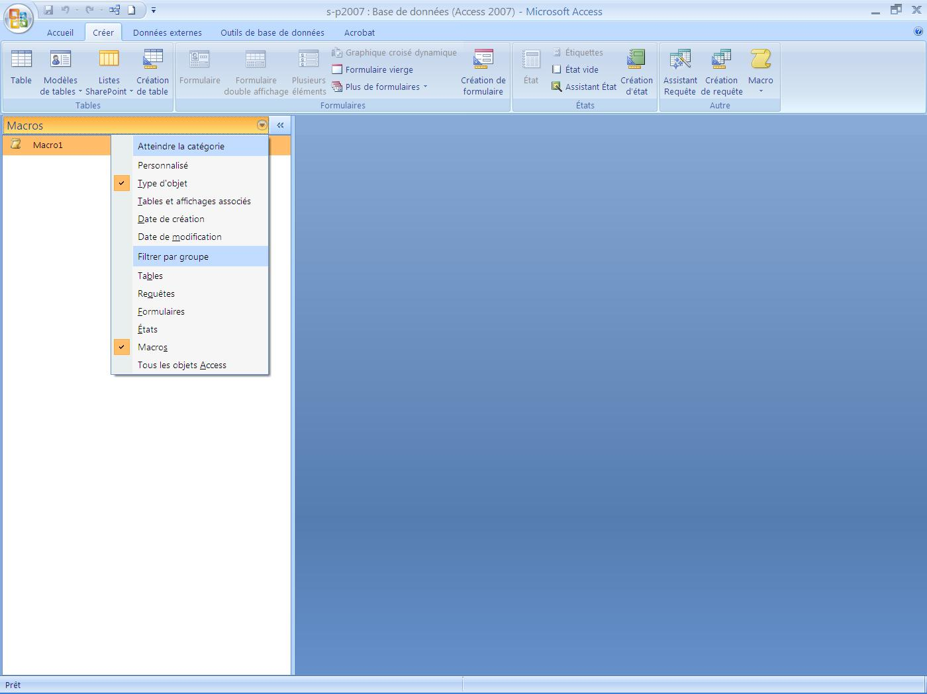
Interface MsAccess 2007

Slide 84
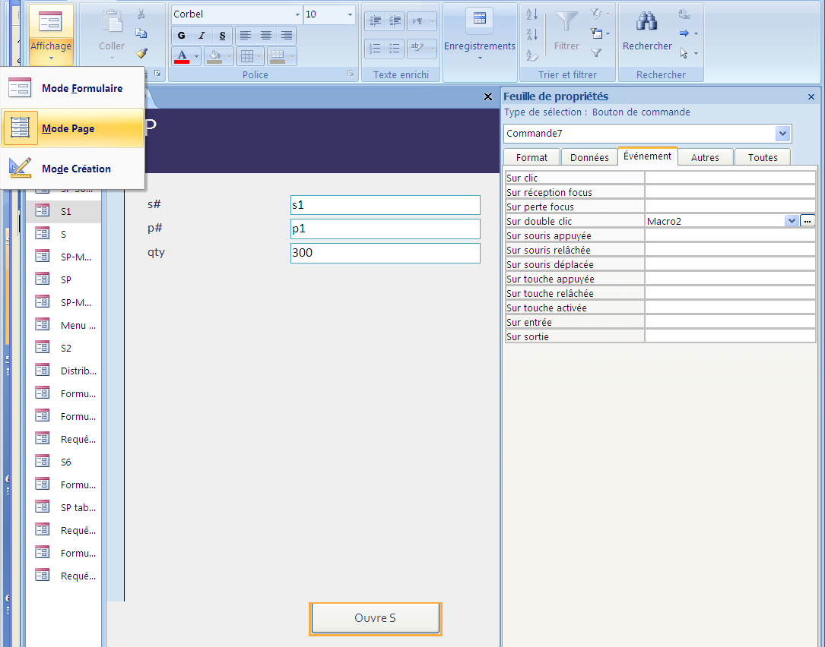
Interface MsAccess 2007

Slide 85
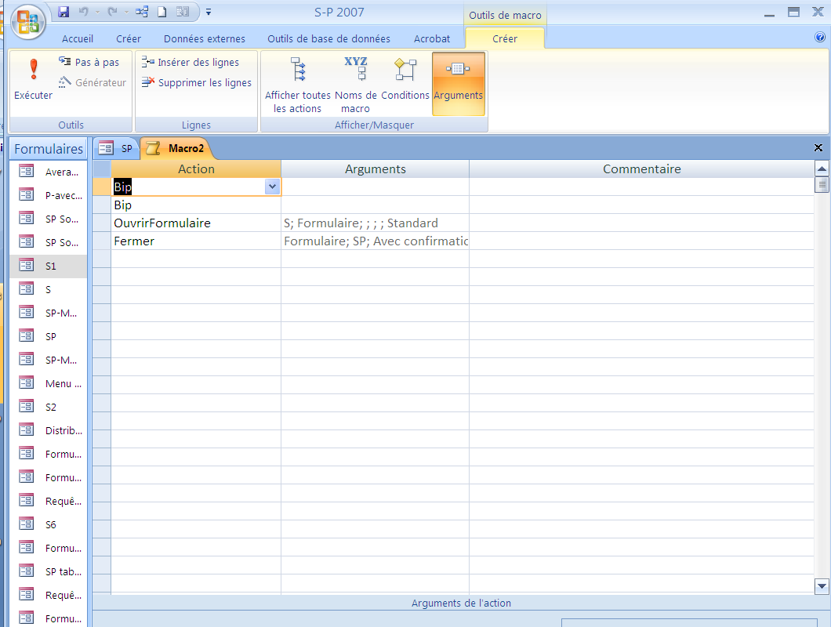
Interface MsAccess 2007

Slide 86
Possibilités Utiles
On peut lancer un formulaire de saisie par un bouton d’un formulaire en y passant des valeurs initiaux
S# pour lancer SP quand on visualise un tuple de S
On utilise l’action DefinirValeur avec l’Element Forms!SP![S#] et l’Expression [S#]

Slide 87
Possibilités Utiles
On peut lancer un formulaire de consultation par un bouton d’un formulaire en y passant une valeur d’un contrôle
S# pour lancer SP quand on visualise un tuple de S
On utilise l’action OuvrirFormulaire avec la condtion
[S#]=Formulaires!s6![s#]

Slide 88
Possibilités Utiles
Exemple de macro similaire:
Un bouton déclenche la macro2 dans le formulaire SP
Celle-ci commence par deux bips
Ouvre le formulaire S
Passe la valeur de S# en cours
Ferme SP

Slide 89
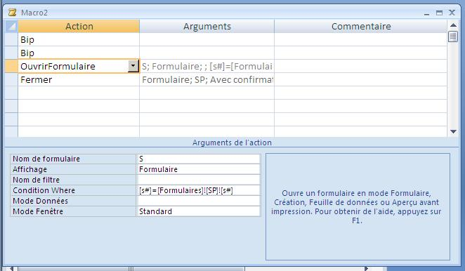
Possibilités Utiles

Slide 90
Possibilités Utiles
On peut visualiser les info-bulles
Par la propriété Texte d’info-bulle
Trouvez –là
Par événement et boite message
Sur Réception focus
Sur : à expérimenter par vous même

Slide 91
Possibilités Utiles
On peut exporter les données
Vers Excel, Word, Access, SQL-Server, Sharepoint, Editeur HTML, XML…
Par l’Action CopierVers
Actionnée par un clic, double clic, bouton…
Cette action équivaut aux bouton d’exportation sur le ruban

Slide 92
Macros Conditionnelles
Une possibilité puissante pour créer les applications sophistiquées
Pour l’utiliser, on clique sur le bouton Condition dans le ruban
La colonne Condition apparait
Les actions d’une macro s’exécutent alors selon des conditions

Slide 93
Macros Conditionnelles
On peut créer des déclencheurs
Avant ou après Insertion, MAJ…
Vérifier que le code postal a 5 chiffres
…
On peut créer des autorisations associées aux boutons ou onglets
En réservant certains choix aux certains usagers seulement
…

Slide 94
Macros Conditionnelles
L’évaluation de la condition est Vrai/Faux
Vrai exécute une séquence d’actions
Celle dans la ligne avec la condition
Toutes celles qui suivent avec … dans la colonne Condition
Faux envoie l’exécution dans la ligne qui suit

Slide 95
Macros Conditionnelles : Exemple
On génère le contrôle du code postal
Par un déclencheur Avant MAJ
Si le code n’a pas 5 chiffres, une boite avec le message apparaît

Slide 96
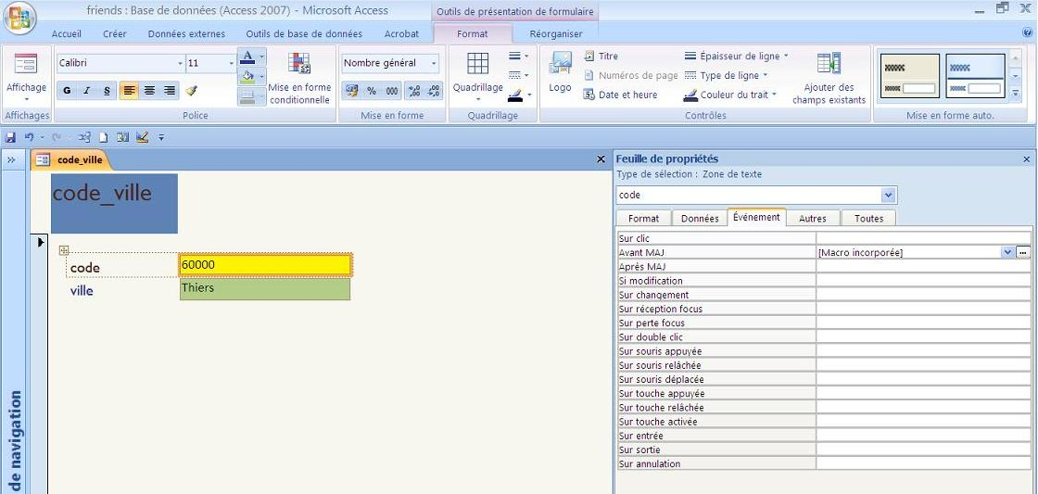
Macros Conditionnelles
En mode page, après le clique sur le contrôle Code

Slide 97
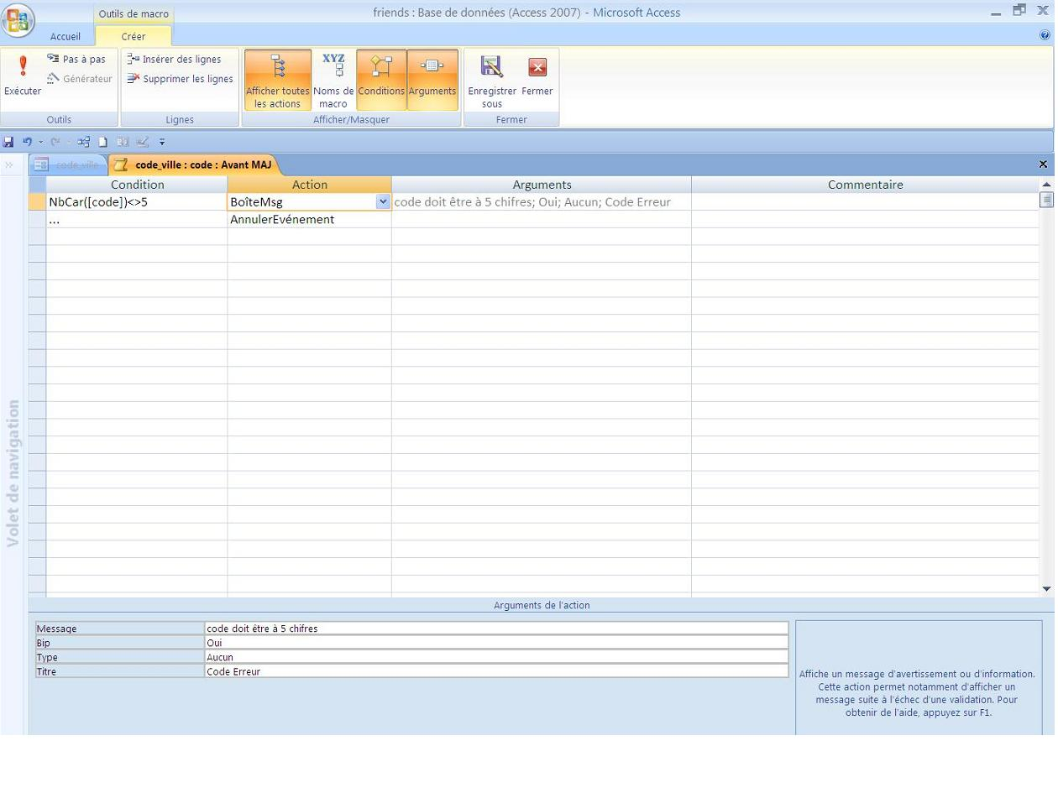
Macros Conditionnelles
Après le clique sur les ‘…’

Slide 98
Possibilité Utiles
On peut créer les boutons « groupe d’option »
Par ex. [Choix de S] pour filtrer S sur la 1ère lettre
Le groupe montre les boutons A,B…,Z,Toutes
Pour chaque bouton on positionne une valeur d’option : 1,2..,26,27

Slide 99
Possibilité Utiles
Chaque valeur est sujet de la condition et de l’action AppliquerFiltre
Par exemple pour la valeur 1
Condition : [Choix de S] = 1
Action: AppliquerFiltre
Where : Sname Like « A* »
Pour « Toutes »
Condition : [Choix de S] = 27
Action: AfficherTousEnreg

Slide 100
Limites de macros
Liens statiques
les noms de sources sont fixes à la définition de la macro
pas de choix de source par une variable
Pas de navigation programmée à travers la collection
seulement par l'usager
Pas de fonctions
notamment pour les expressions répétées
Intéropérabilité limitée avec d'autres applications

Slide 101
Visual Basic (pour en faire plus)
Un langage de programmation BD (appelé avant Access Basic)
pour les programmeurs d'application expérimentes
complet au sens de Turing
variables, procédures, fonctions, structures de contrôle,...
définition dynamique de requêtes relationnelles (SQL)
avec paramétrage et/ou multibases
opérations de navigation à travers le résultat
manipulation des objets 4-GL
interfaces programmatiques OLE et DDE et DLL
transactions ACID et concurrence
par verrouillage et estampilles
administration de la BD et sécurité

Slide 102
Avenir
Commande par la voix
Voir Voice Enabled Browser Access to eGov-Bus (Yakouben Hanafi)
Davantage de “Business Inteligence”
SQL Server 2008
Analysis Services
….

Slide 103
Avenir
L’interface Web plus facile à créer
Point faible de l’interface 4GL des SGBD actuels
Devrait être aussi facile que les formulaires etc de MsAccess
Devrait être collaborative
Nouveaux outils
Container de portlets
Liferay…
Démo d’application EGov
Browsing eGov Bus Portal
par S. Sahri

Slide 104
Avenir
Davantage de données géographiques, mobiles, images aisément manipulables
SQL Server 2008
Interface de type Virtual Earth
Basé sur les travaux de Jim Gray
Grand chercheur en BDs
Docteur H.C de Dauphine
Disparu en mer en 2007

Slide 105
Avenir
Interface en langage naturel
Fournisseur S1 s’appelle Smith, est localisé à Paris et son statut est 100
Extraction d’information
P. ex. système Lingpipe
Voir Google
Voir aussi la démo par R. Mokadem
Site CERIA
Information Extraction from eGov Bus User Full Text Requests

Slide 106
Application pratique
MsAccess
La démo
A approfondir par soi-même ! Voir les exercices à la fin du cours

Slide 107
Witold
Litwin

Slide 108
Exercices
Refaire les manipulations du cours sur une BD du cours
S-P, Northwind, Comptoir…
Créer les différents formulaires simples pour les table de S-P
Formulaire auto et avec l’Assistant
Embellir ces formulaires
Ajouter encore : un sous-formulaire un graphe une image
Créer un formulaire de type boîte de dialogue modale pour la table S

Slide 109
Exercices
Ajouter sur un formulaire: Un bouton qui ouvre une table ou un autre formulaire Un bouton qui lance MsExcell Un bouton qui ferme la table et formulaire ci-dessus, en appelant donc Une macro Un bouton qui lance la fenêtre de la nouvelle requête QBE

Slide 110
Exercices
Une macro qui lance le formulaire SP à partir de S, en passant à SP le S# en cours sur l’écran
Un bouton qui permet de chercher une pièce par sa 1ère lettre
Un bouton qui ferme la base sans quitter MsAccess
Un bouton qui quitte MsAccess

Slide 111
Exercices
Proposez comment créer les boutons protégés par les autorisations :
N’importe quelle chaîne qui commence par deux chiffres
Mot de passe ‘123’
Comment créer un déclencheur qui après la MAJ de SP affiche la nouvelle valeur du total de QTY ?

Slide 112
FIN

